Slide 1
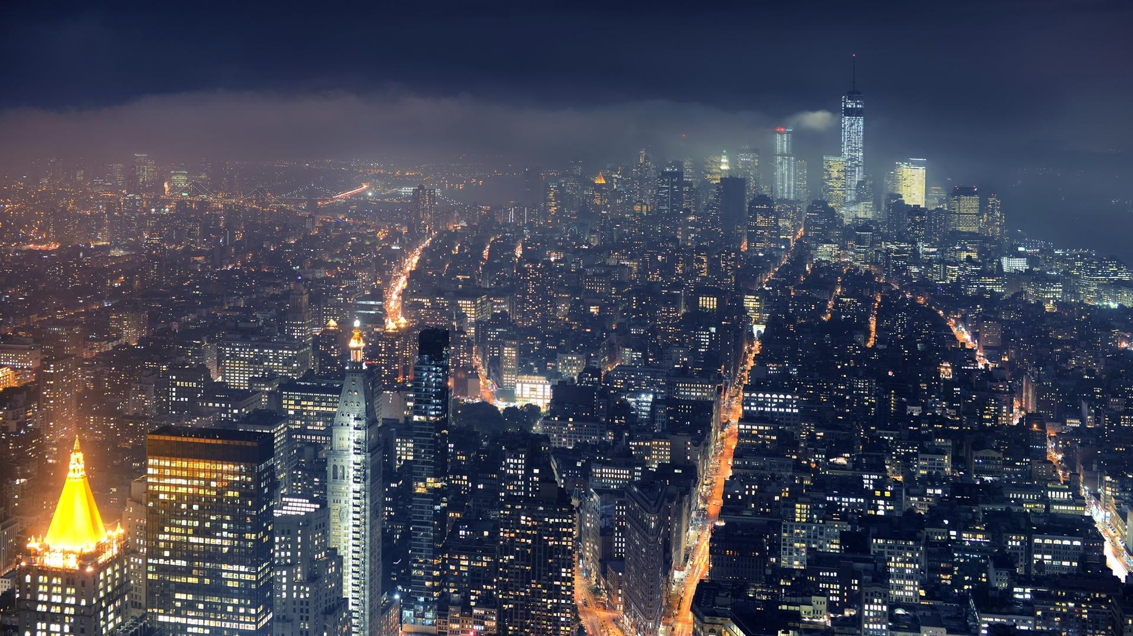
项目展示
Web 李卓东

Slide 2
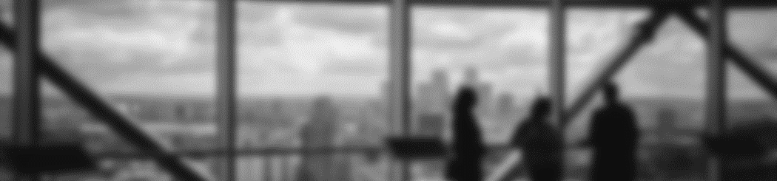

项目过程
01
02
03
logo
web
APP
2016/11/10多彩设计学院

Slide 3
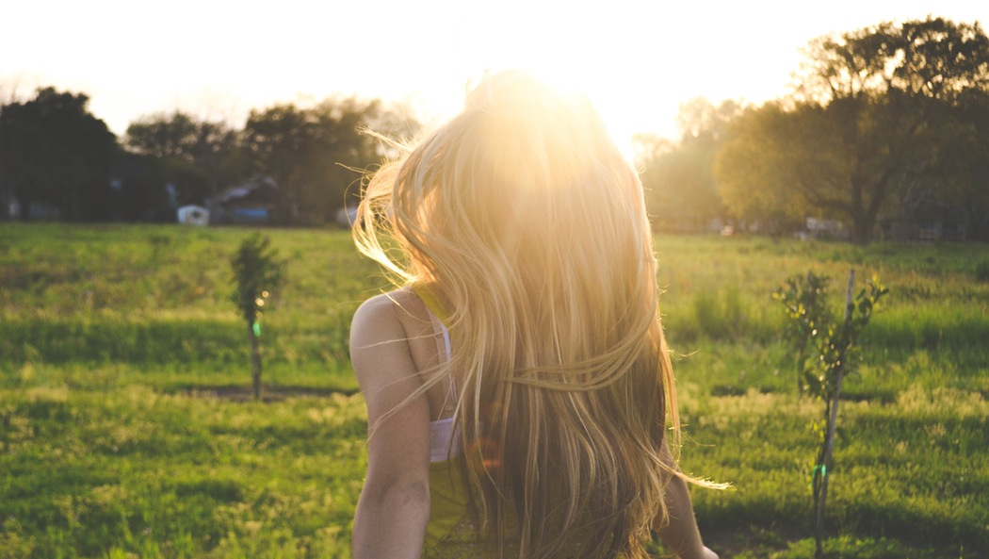
PART ONE
logo

Slide 4
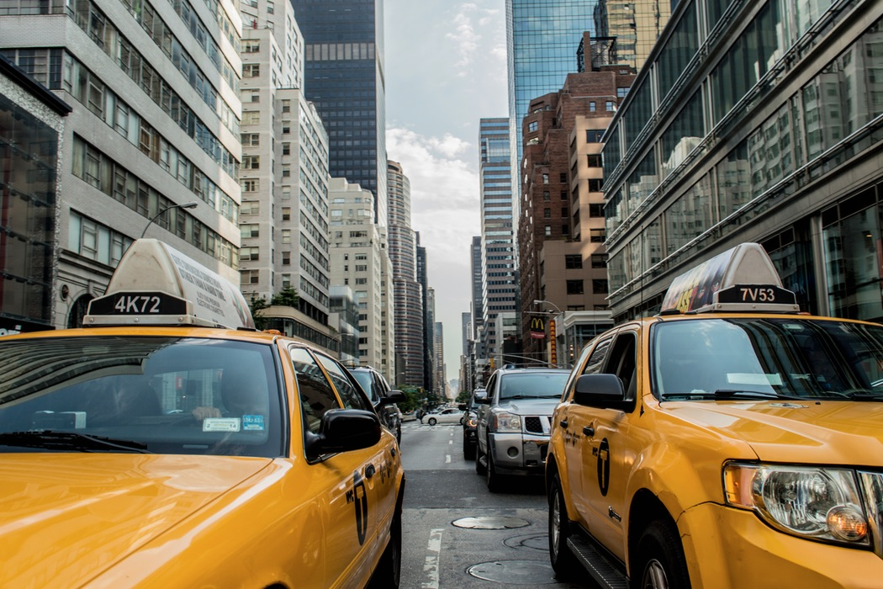
LOGO辛酸史
化繁为简
Logo实战
AND首战
设计需要天马行空的想象，更需要老牛犁地一样的耐心。真是矛盾。

Slide 5
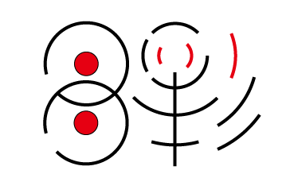

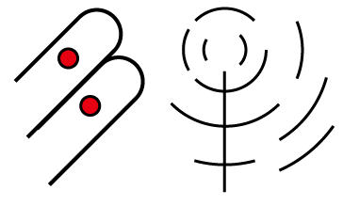
LOGO进化史
《21世纪名著》
效果不佳，不是整体，各自为战。
Weed out
风格已经统一，但是外人一看，根本看不出这是个，什么东西。
Weed out
能看出来是个 “多彩”但是 土得掉渣。
Weed out

Slide 6
LOGO BOSS版
强行解释，形象生动。
国际头条
《国际新闻网报道》，中国 山西省 运城市 多彩设计学院 LOGO 横空出世。
无奈，化繁为简三秋树，
领异标新二月花。
此 logo 为一个超级符号类的，用一个”多”字推演而来，形状酷似曲别针，代表了这是一个服装行业的LOGO，颜色由原来的“胭脂红 ”，“也改为了相对好配色的“靛青”同时也呼应了多彩服装清新淡雅的风格。

Slide 7
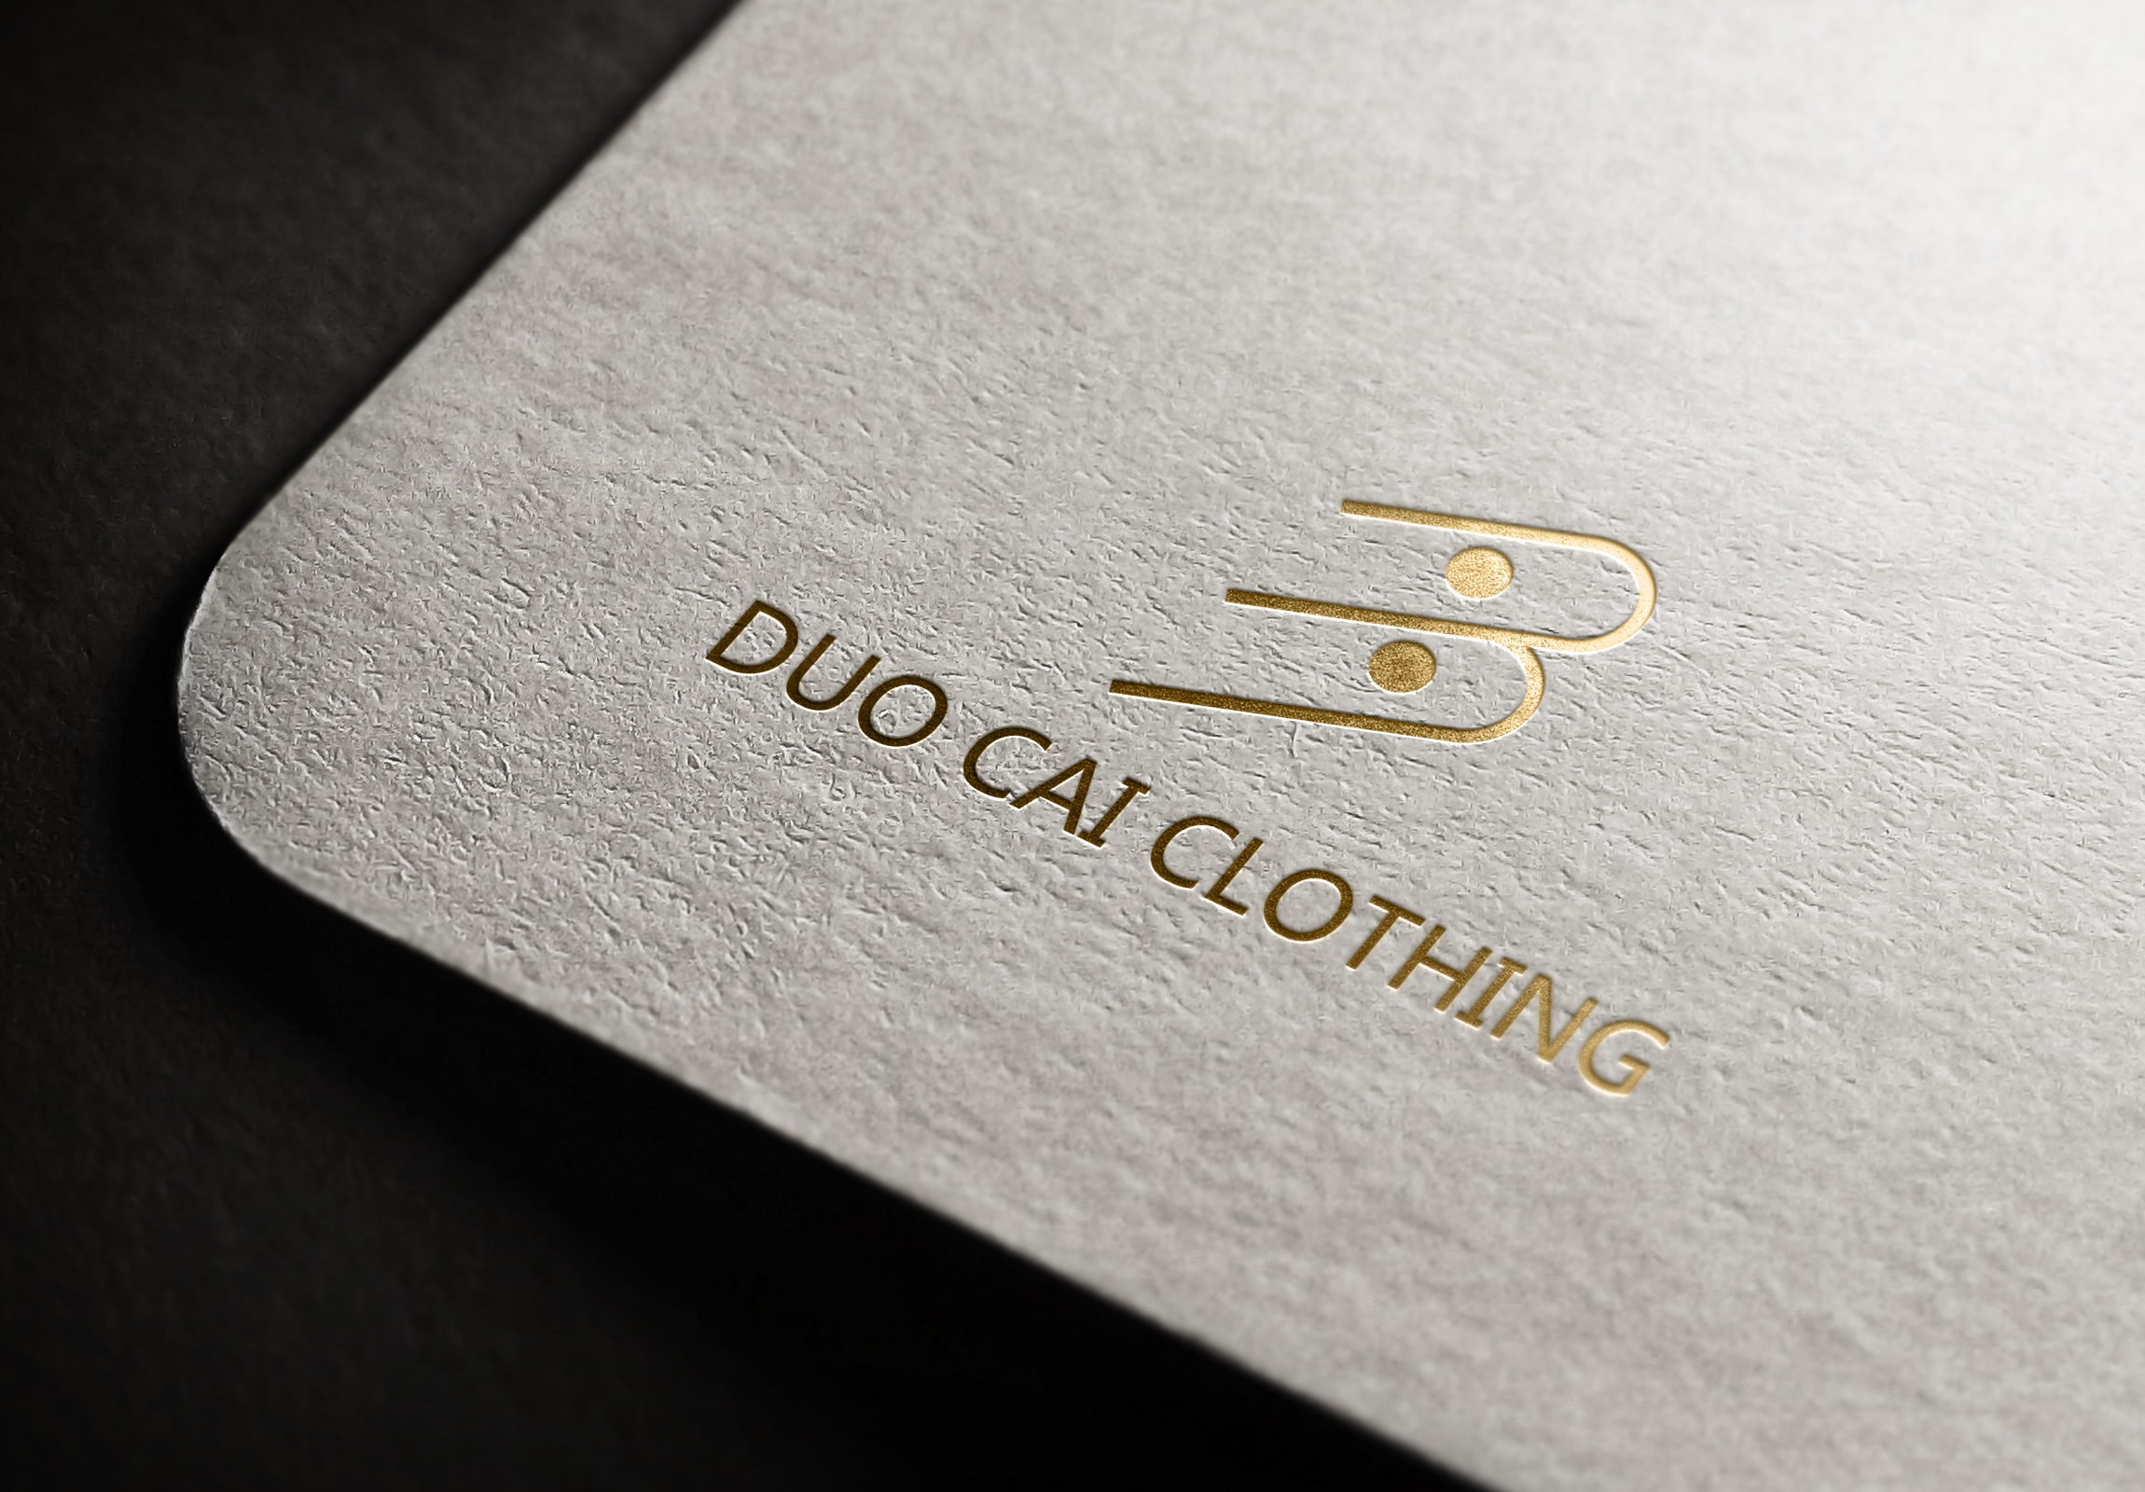
LOGO BOSS版
商业版

Slide 8
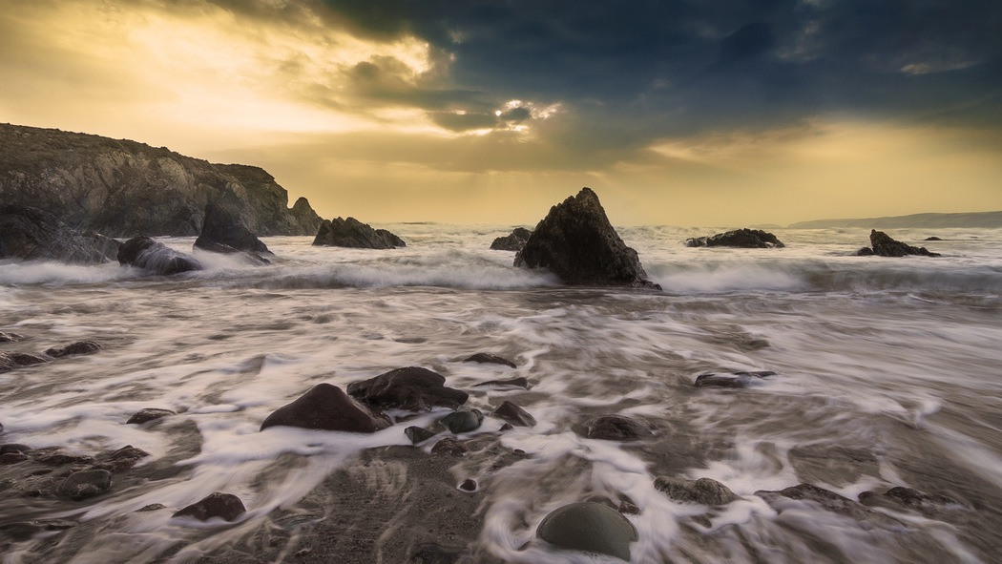
PART
TWO
WEB

Slide 9
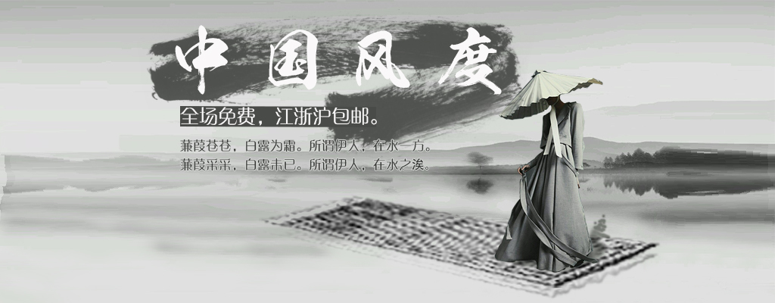
BANNER
这可是一个banner， 敲黑板注意了
最初做张banner时是想做一个：“白衣渡江”的感觉。
厚重的历史气息扑面而来，符合黄河金三角地区独特的文化底蕴。在配上古诗词，更加锦上添花，
其中“全场免费”最是令人神往。邮费仅需￥299.

Slide 10

BANNER TWO
一个好看的banner 再敲一次黑板
第二张banner是从logo吸取颜色，在搭配以AI中的立体字，和PS中的制作的空中城堡，构成了一副……一副……还能看得过去的banner。 整体的画面感富有年轻时尚，更有童心。

Slide 11
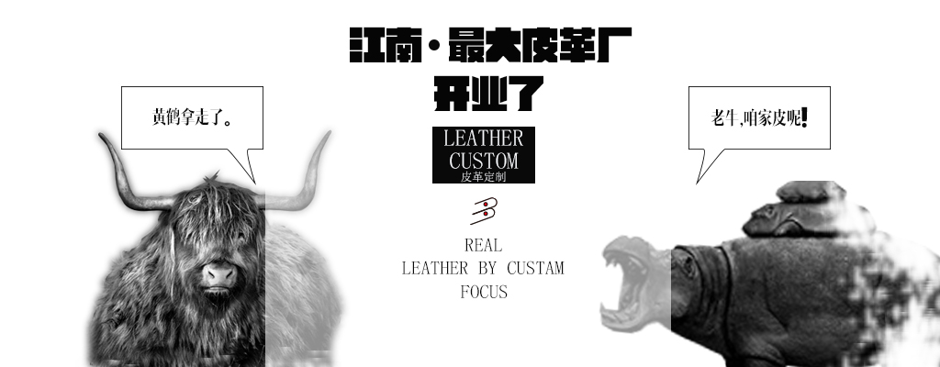
BANNER THREE
最后一个banner了， 再敲一下黑板注意了
搞笑我们是认真的，在众多 的风格中，我觉得这个风格才是最受大众欢迎的，so 我做了他。
借着江南皮革厂的名气
多彩皮革厂也顺利开业了。

Slide 12
这是一个WEB主页
还是一个超链接
这是一个ＷＥＢ子页
还是一个超链接
主次
主页简介大方 时尚 具有美感.排版严禁，有格调，审美接近大众，是本人不可多得的一部佳作。
子夜做的是中国风的板块，运用了运用了传统的墨点笔刷，进行了大范围的装饰。整体效果 规整，又洒脱。

Slide 13
登录 注册页
高端 大气 上档次
登录
结束
注册页采用了和第一个banner同样的风格，都带有浓浓的中国风。同时有富有现代感，简洁明了。
注册
Ｗｅｂ一套就结束了.
登录页.采用了第二张banner的风格，同时用符合logo的颜色，年轻具有活力，

Slide 14
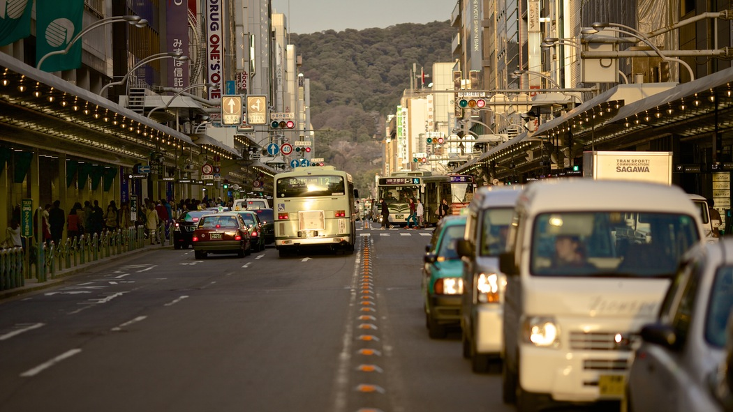
PART THREE
ＡＰＰ

Slide 15
ＡＰＰ锦集
浓缩才是精华。
子页
首页
子页做的是皮革厂的板块，整体还是延续了首页的排版， 加入了众多“圆”做辅助。略显年轻俏皮。
ＡＰＰ首页仿照的是经典ＡＰＰ站酷的设计，整体设计 规整又不死板，年青又不跳脱，我给十分。
登录页是有很大的原创在里面，背景是星空，数目。对话框也采用了几近纯白的颜色，和灰白的外发光，来优化他的视觉效果。
注册页沿用了登陆页的风格，在交互设计上，取出了繁杂的干扰项，力求给用户最简洁清新的交互体验。
登录页
注册页

Slide 16
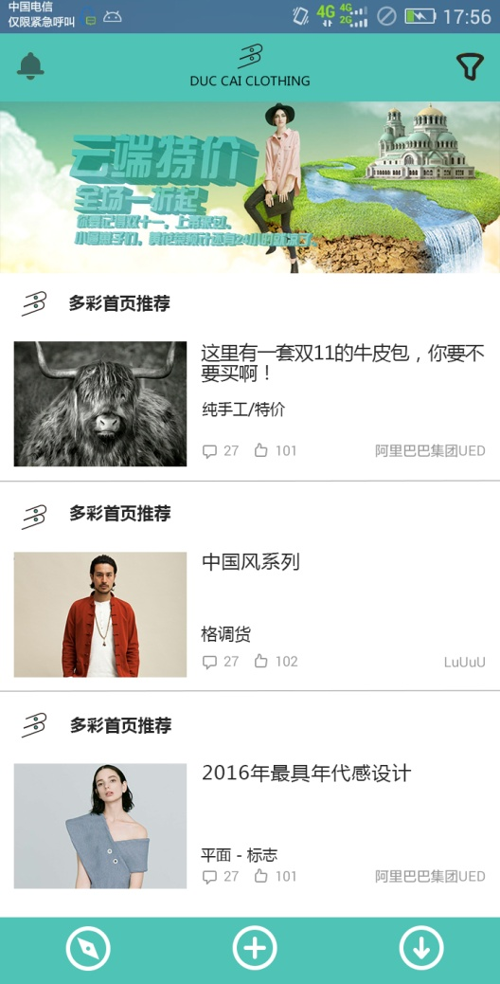
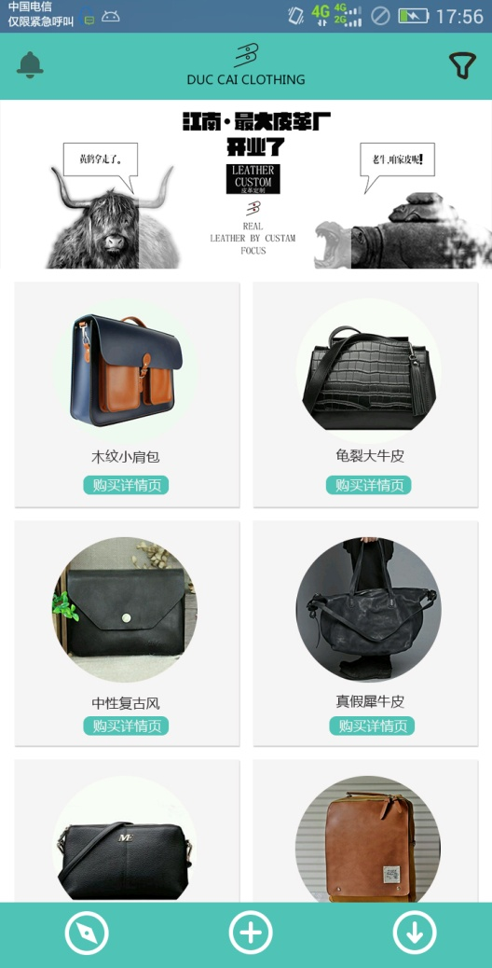
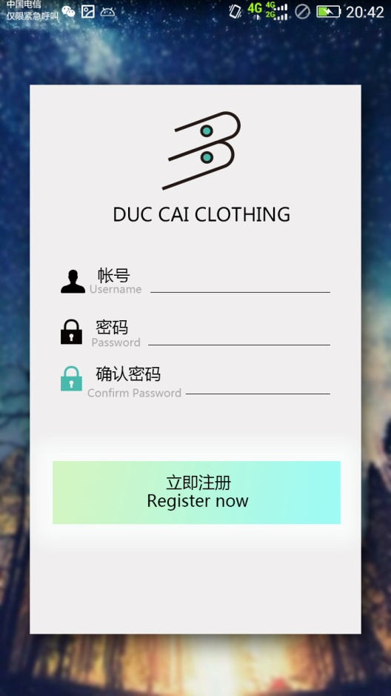
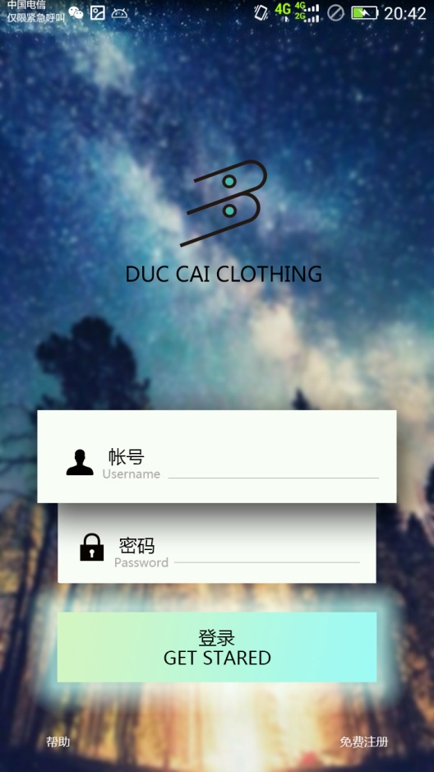
ＡＰＰ锦集
浓缩才是精华。
ＡＰＰ板块合集

Slide 17
拉票环节
就不敲黑板了
请打高分
不要害羞
我找人算过了，我的分数乘以1000就是各位老师下个月的工资，真的，不骗人。
真的越来越高了

Slide 18
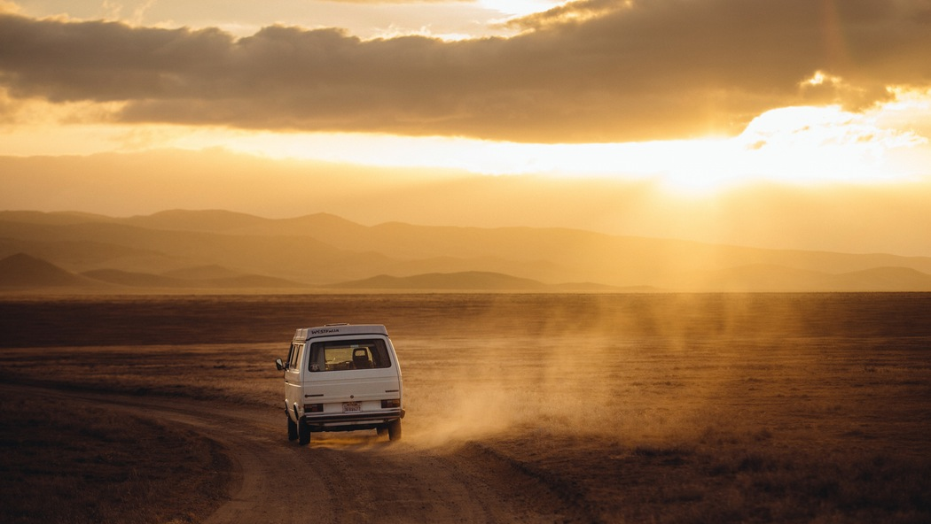
Thanks.
WEB 李卓东

